Slide 1
Chapter I Introduction
Prepared by Mr. Var Sovanndara
http://www.tutorialspoint.com/cplusplus/index.htm

Slide 2
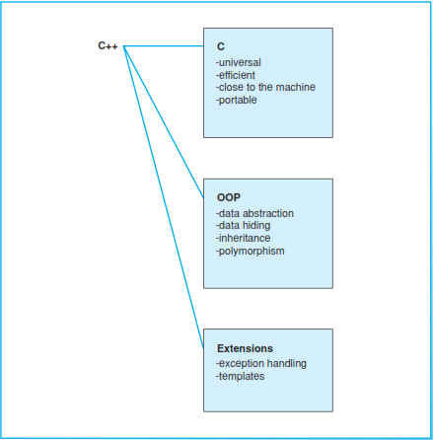
1. Development and Properties of C++ Characteristics

Slide 3
Cont’d
Historical
C++ Programming Language ត្រូវបានបង្កើតឡើងដោយលោក Bjarne Stroustrup ជាមួយនឹង ក្រុមការងាររបស់គាត់
Version ដំបូងបំផុតត្រូវបានរកឃើញនៅឆ្នាំ 1979

Slide 4
Cont’d
Characteristics of C++
Data abstraction: គឺជាការបង្កើត classes ដើម្បីរៀបរាប់ពី objects
Data encapsulation: សំរាប់គ្រប់គ្រងក្នុងការទាញយកទិន្នន័យ
Inheritance: ការបង្កើត Class ថ្មី១ ដោយទាញយក data ពី Class ដែលមានស្រាប់មកប្រើ
Polymorphism: មានន័យថាច្រើនទំរង់ដែល Function Member ទាំងឡាយមានឈ្មោះដូចគ្នានៅក្នុង Class ដែលមានការអនុវត្ត ផ្សេងគ្នា អាស្រ័យលើ Object
Data hiding: នៅក្នុង C++ ការបង្កើត Class អាចអោយគេប្រកាស Data & Methods ជា លក្ខណៈ private, public & protected

Slide 5
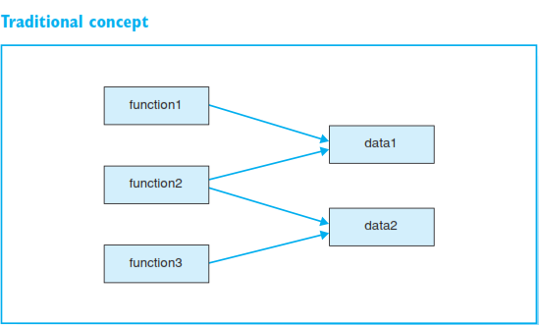
2. Object-oriented programming

Slide 6
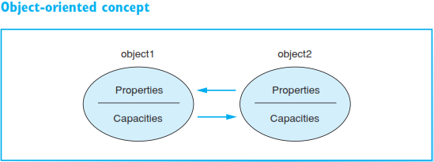
Cont’d

Slide 7
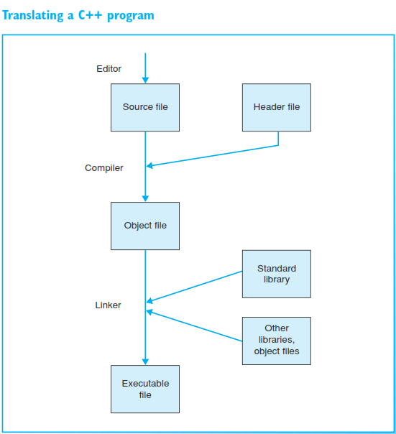
3. Developing A C++ Program

Slide 8
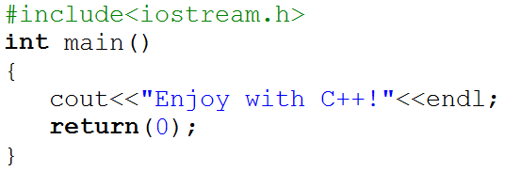
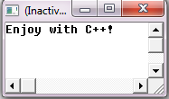
4. A Beginner’s C++ Program

Slide 9
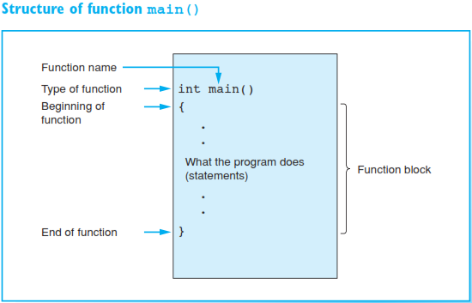
Cont’d

Slide 10
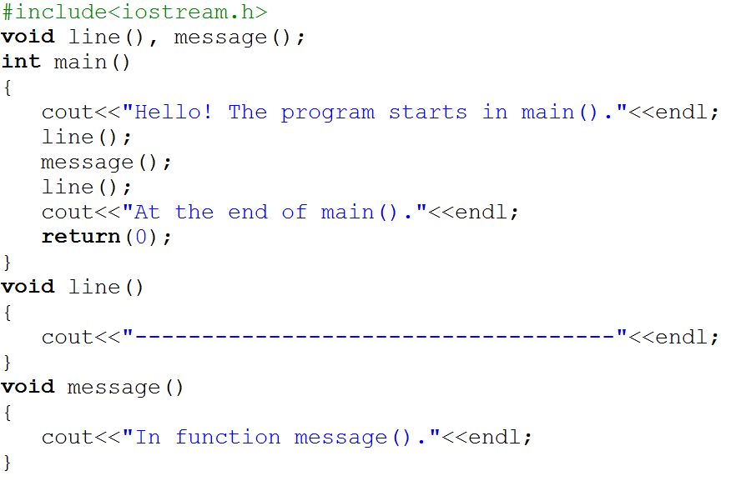
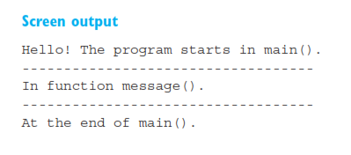

Slide 11
5. Data Types
ប្រភេទទិន្នន័យគំរូនៅក្នុង​ C++ មានដូចជាៈ
integer: ប្រភេទទិ​ន្នន័យជាចំនួនគត់
ex: int a;
long sum, total;
boolean: ប្រភេទទិន្នន័យជា Boolean ដែលអាចមានតំលៃ true or false
ex: bool t;
characters: ប្រភេទទិន្នន័យជាតួអក្សរ ជាធម្មតាប្រើសំរាប់តាងនូវតួអក្សរតែមួយតួ
ex: char c;
Floating point number: ប្រភេទទិន្នន័យជាចំនួនទសភាគ
ex: float x, y, z;
double Grand_Total;

Slide 12
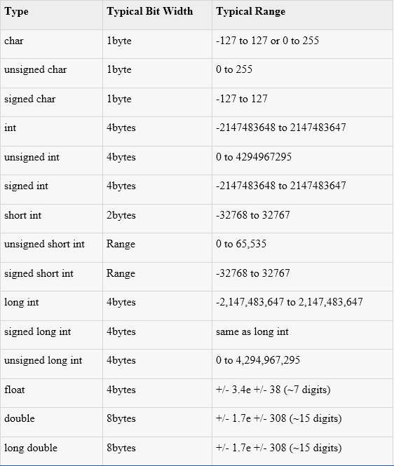
Cont’d

Slide 13
6. Variables
ការប្រកាសអញ្ញាត (Variable Declaration)
ដើម្បីប្រើអញ្ញាតមួយនៅក្នុង C++ នោះយើងត្រូវតែប្រកាសវាជាមុន ដោយបញ្ជាក់ ប្រភេទទិន្នន័យណាមួយដែលយើងចង់ប្រើ។ ម៉្យាងវិញទៀតឈ្មោះរបស់អថេរត្រូវតែអនុវត្តតាមលក្ខខណ្ឌដូចខាងក្រោមៈ
ផ្តើមដោយតួអក្សរឬក៏សញ្ញា (_)
មិនអនុញ្ញាតអោយមានសញ្ញាដកឃ្លានៅក្នុងឈ្មោះអថេរ
មិនត្រូវប្រកាសដូចទៅនឹង keyword ខាងក្រោម

Slide 14
asm | else | new | this
auto | enum | operator | throw
bool | explicit | private | true
break | export | protected | try
case | extern | public | typedef
catch | false | register | typeid
char | float | reinterpret_cast | typename
class | for | return | union
const | friend | short | unsigned
const_cast | goto | signed | using
continue | if | sizeof | virtual
default | inline | static | void
delete | int | static_cast | volatile
do | long | struct | wchar_t
double | mutable | switch | while
dynamic_cast | namespace | template

Slide 15
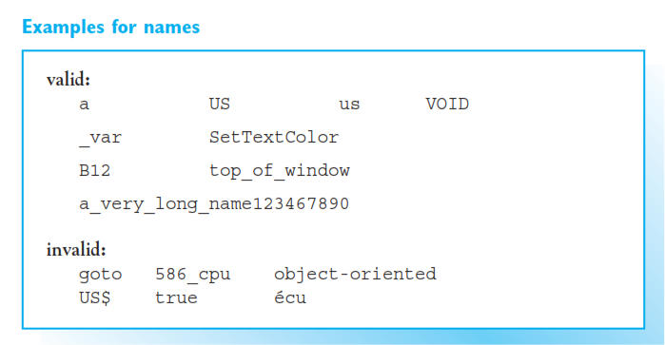
Cont’d
Syntax:
datatype var_name1, var_name2,……,var_nameN;
ex:
int a, b, c;
float x, y, z;
char ch1, ch2, ch3;

Slide 16
Cont’d
ការកំនត់តំលៃតំបូងអោយអថេរ
syntax:
datatype identifier=initial_value;
ex:
int a=40;
float b=5.78;
char ch=‘x’;

Slide 17
Cont’d
Ordinary Variable: គឺជាអញ្ញាតធម្មតាដូចខាងក្រោម
ex: int a, b, c;
float x, y, z;
char ch1, ch2;
Reference Variable: គឺជាឈ្មោះមួយផ្សេងទៀតរបស់អញ្ញាតណាមួយ
Syntax:
datatype& reference_name=variable;
ex: int x;
int& rx=x;

Slide 18
7. Constants
ការកំនត់ចំនួនថេរនៅក្នុង C++ មានពីរទំរង់គឺៈ
Memory constant
syntax: const datatype constant_name;
ex: const int a=10;
const float x=4.67;
const char Sex=‘M’;
Define constant
syntax: #define identifier value
ex: #define PI 3.1416
#define MAX 100

Slide 19
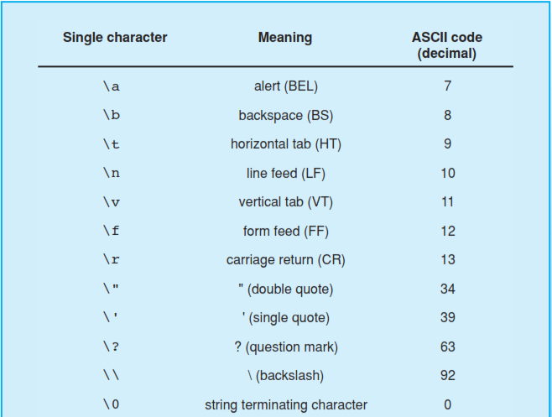
8.Escape Sequence

Slide 20
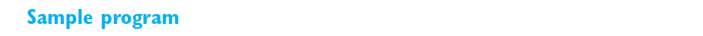
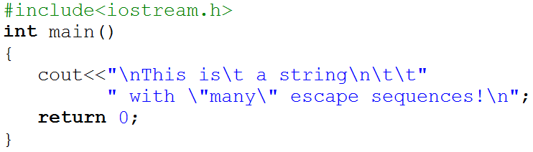
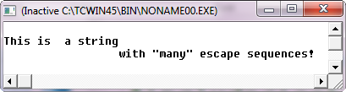

Slide 21
9.Operators
Arithmetic operators
+, - , * , /, %, ++, --
Relational operators
<, >, <=, >=, !=, ==
Logical operators
&&, ||, !
Assignment operators
=, +=, -=, *=, /=, %=

Slide 22

10. Comments

Slide 23
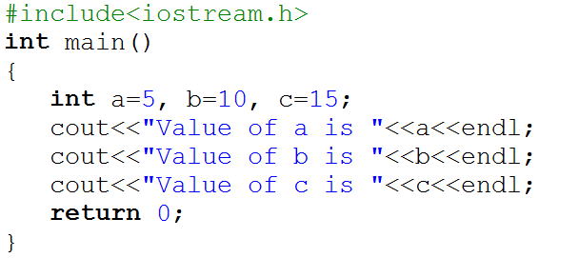
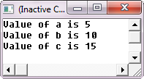
11.Input & Output
cout: គឺជាអនុគមន៍ប្រើសំរាប់បង្ហាញ object មួយមកលើអេក្រង់កុំព្យូទ័។
សញ្ញា (<<) ត្រូវបានប្រើជាមួយ cout ហើយសញ្ញានេះត្រូវបានគេហៅថា Insertion Operator។
Syntax:
cout<<variable1<<variable2<<…<<variableN;

Slide 24
Cont’d
cin: គឺជាអនុគមន៍ដែលប្រើសំរាប់អានលេខ តួអក្សរ ឬអក្សរមួយជួរពីឧបករណ៏បញ្ចូលទិន្នន័យ (Keyboard)។ សញ្ញា (>>) ឬ extraction operator ត្រូវបានប្រើជាមួយ cin។ Syntax:
cin>>variable1>>variable2>>…>>variableN;
ex:
int a, b;
float x, y;
char ch1, ch2;
cin>>a>>b;
cin>>x>>y;
cin>>ch1>>ch2;

Slide 25
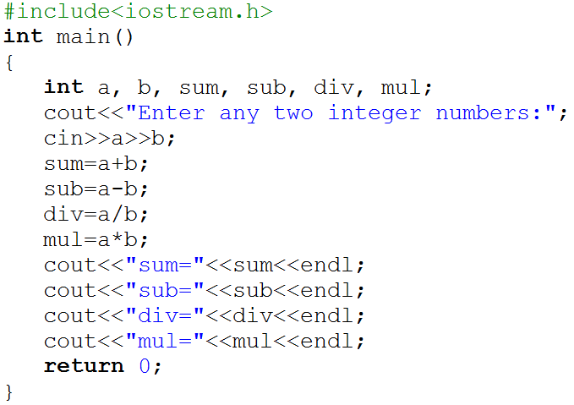
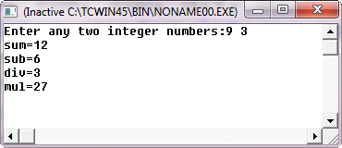
Cont’d

Slide 26
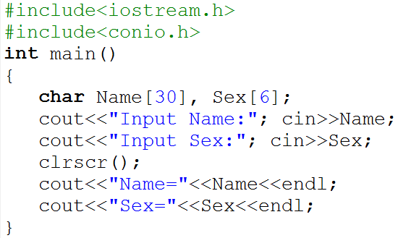
Cont’d
cin.get(): គឺប្រើសំរាប់ទទួលយកតំលៃជាតួអក្សរ។
Syntax:
cin.get(Variable, Number_of_characters);
ex: ការប្រើប្រាស់ cin ក្នុងការបញ្ចូល characters

Slide 27
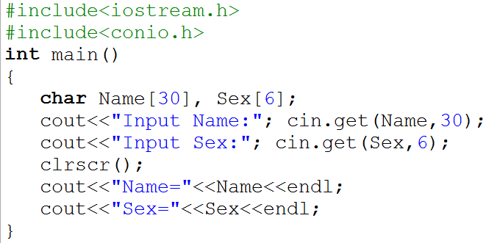
Cont’d
ex: ការបញ្ចូល characters ដោយប្រើប្រាស់ cin.get()

Slide 28
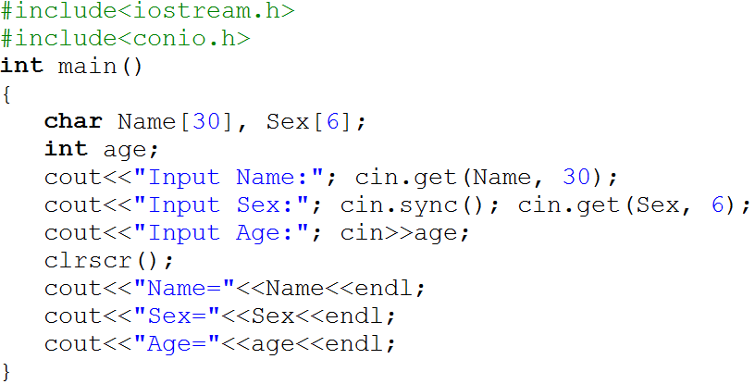
Cont’d
ការប្រើប្រាស់ cin.get() ជាមួយនឹង cin.sync()
sync() ជា function មួយរបស់ cin ហើយវាប្រើសំរាប់សំអាត buffer ដើម្បីរងចាំ បញ្ចូលតំលៃថ្មី។
ex:

Slide 29
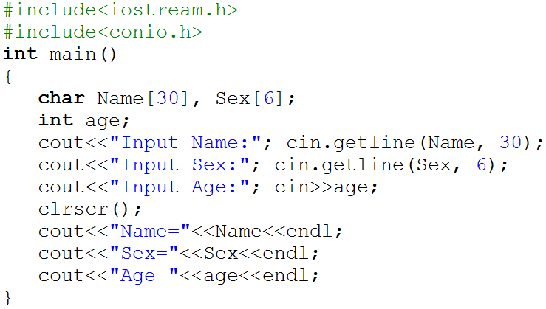
Cont’d
ex: ការប្រើប្រាស់ getline()

Slide 30
12. Manipulator Functions
គឺជា Stream functions ដែលធ្វើអោយផ្លាស់ប្តូរលក្ខណៈនៃការបញ្ចូលនិងការបង្ហាញទិន្នន័យ។ វាធ្វើអោយផ្លាស់ប្តូរសញ្ញាទំរង់​ (Format Flag) និងតំលៃសំរាប់ Stream។ ប្រយោជន៏ចំបងនៃការប្រើ manipulator functions គឺវាជួយសំរួលនូវទំរង់បញ្ចូល streams និង បញ្ចេញ streams។ ដើម្បីប្រតិបត្តិជាមួយនឹង manipulator functions បានគឺត្រូវបញ្ចូល header file <iomanip.h>។
ការប្រើ manipulators ដែលមានស្រាប់
endl: គឺប្រើសំរាប់ចុះដើមបន្ទាត់។​
ex: cout<<“Hello!”<<endl<<“How are you?”<<endl;
Setbase: ប្រើសំរាប់បំលែងនូវតំលៃលេខពីប្រព័ន្ធលេខណាមួយទៅជាប្រព័ន្ធលេខមួយផ្សេងទៀត។​
- dec: លេខប្រព័ន្ធគោលដប់​ = setbase(10)
- hex: លេខប្រព័ន្ធគោលដប់ប្រាំមួយ = setbase(16)
- oct: លេខប្រព័ន្ធគោលប្រាំបី = setbase(8)

Slide 31
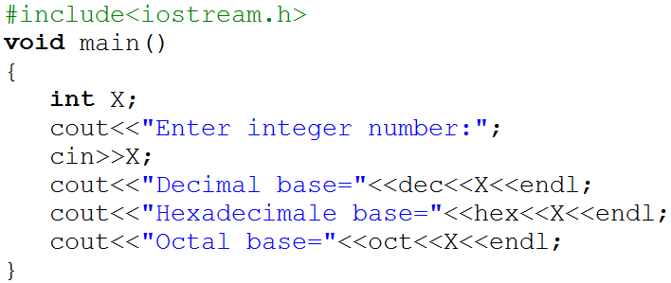

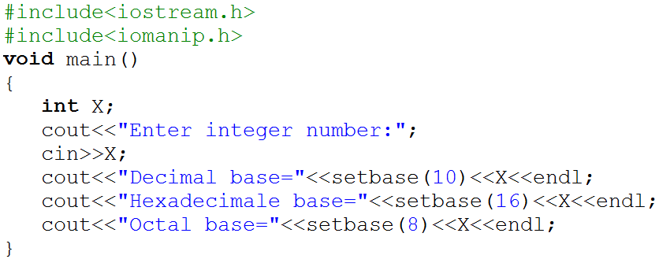
Cont’d

Slide 32
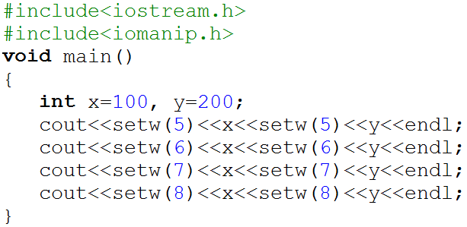
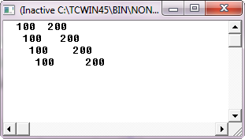
Cont’d
setw()
ex:

Slide 33
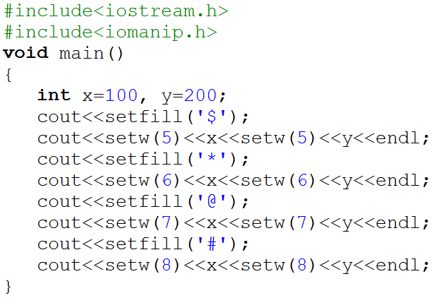

Cont’d
setfill()

Slide 34
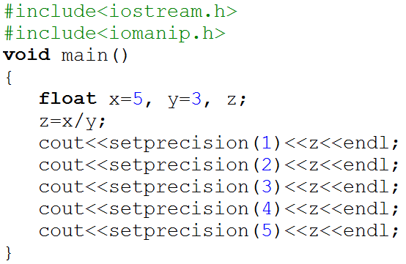
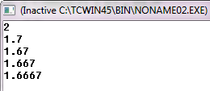
Cont’d
setprecision()

Slide 35
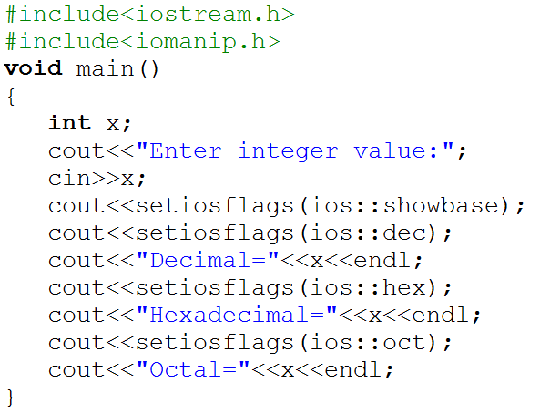
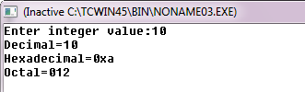
Cont’d
setiosflags & resetiosflags

Slide 36
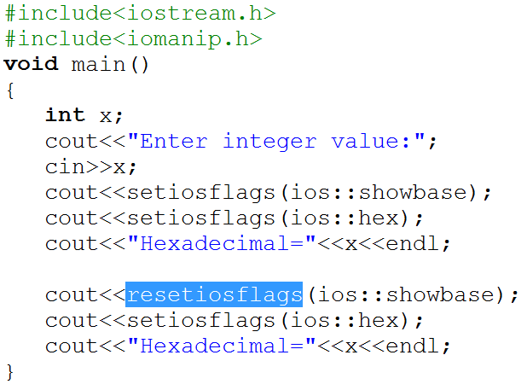

Cont’d

Slide 37
13. ការបញ្ចូលនិងបង្ហាញ stream flags
right: បង្ហាញលទ្ធផលដោយតំរឹមខាងស្តាំ
left: បង្ហាញលទ្ធផលដោយតំរឹមខាងឆ្វេង
internal: ដាក់សញ្ញាអ្វីមួយពីក្រោយសញ្ញា +/-
dec: លេខគោលដប់
oct: លេខគោលប្រាំបី
hex: លេខគោលដប់ប្រាំមួយ
showbase: បង្ហាញលេខគោលប្រាំបីនិងគោលដប់ប្រាំមួយ
showpoint: បង្ហាញជាលេខទសភាគ
uppercase: បង្ហាញជលក្ខណៈអក្សរធំសំរាប់លេខគោលដប់ប្រាំមួយ
showpos: បង្ហាញសញ្ញា “+” ចំពោះចំនួនវិជ្ជមាន
scientific: ប្រើ E សំរាប់គោលលេខទសភាគ
fixed: ប្រើសញ្ញាសំគាល់លេខទសភាគ

Slide 38
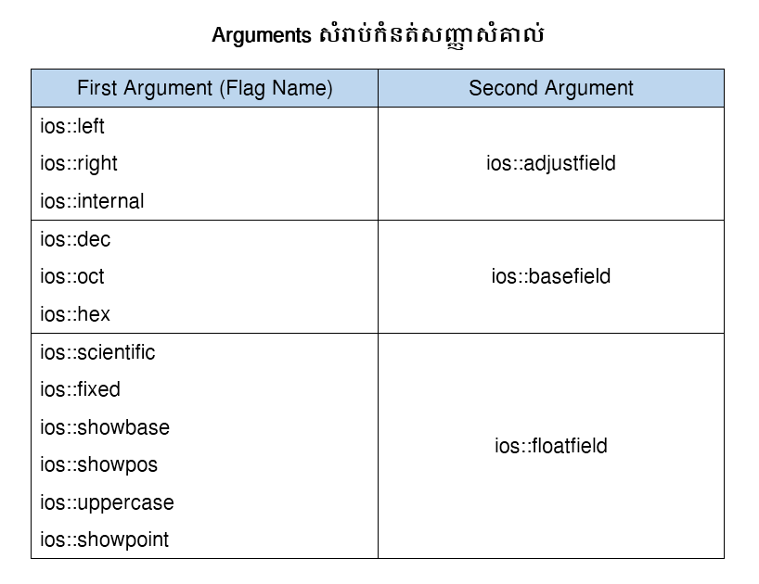
Cont’d

Slide 39
Cont’d
ការកំនត់យកលក្ខណៈ bit format flag
syntax: cout.setf(flag);
ex: cout.setf(ios::showbase);
ម៉្យាងវិញទៀតគេអាចប្រើឈ្នាប់ “|” នៅក្នុង argument នៃ setf() ដើម្បីធ្វើការផ្លាស់ ប្តូរ bit format flag អោយមានសភាពច្រើនលក្ខណៈ។
ex: cout.setf(ios::showbase | ios::showpoint | ios::uppercase);
ការបំបាត់លក្ខណៈ bit format flag
syntax: cout.unsetf(flag);
ex: cout.unsetf(ios::uppercase);
ម៉្យាងវិញទៀតគេអាចប្រើឈ្នាប់ “|” នៅក្នុង argument នៃ unsetf() ដើម្បីធ្វើការ ផ្លាស់ ប្តូរ bit format flag អោយមានសភាពច្រើនលក្ខណៈ។

Slide 40
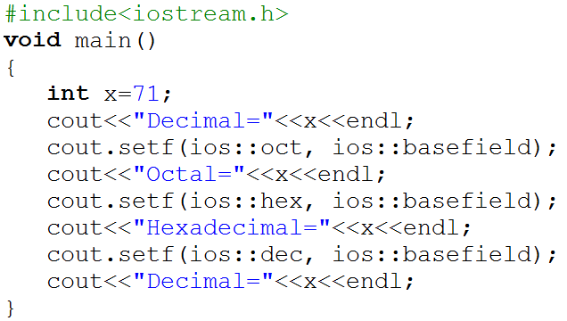
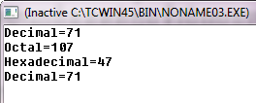
Cont’d
ការប្រើ basefield bit format flag
ios::dec បង្ហាញចំនួនគត់ក្នុងទំរង់លេខប្រព័ន្ធគោលដប់
ios::oct បង្ហាញចំនួនគត់ក្នុងទំរង់លេខប្រព័ន្ធគោលប្រាំបី
ios::hex បង្ហាញចំនួនគត់ក្នុងទំរង់លេខប្រព័ន្ធគោលដប់ប្រាំមួយ
Ex:
cout.setf(ios::dec, ios::basefield);
cout.setf(ios::oct, ios::basefield);
cout.setf(ios::hex, ios::basefield);

Slide 41
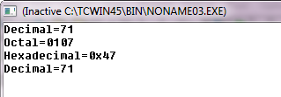
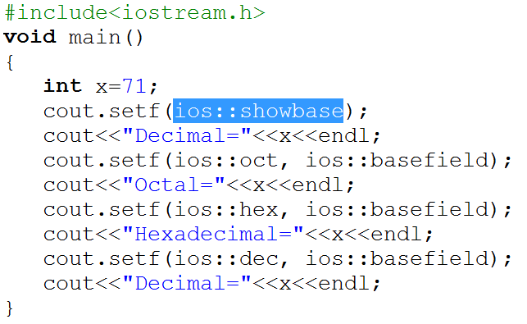
Cont’d
ការប្រើ showbase bit format flag
syntax:
cout.setf(ios::showbase);

Slide 42
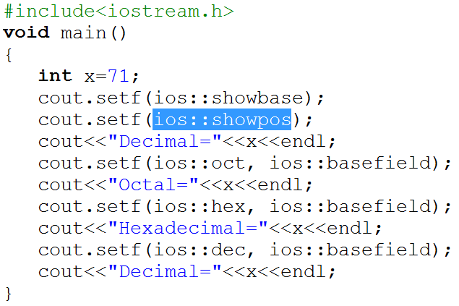
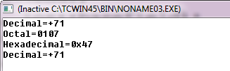
Cont’d
ការប្រើ showpos bit format flag
syntax:
cout.setf(ios::showpos);

Slide 43

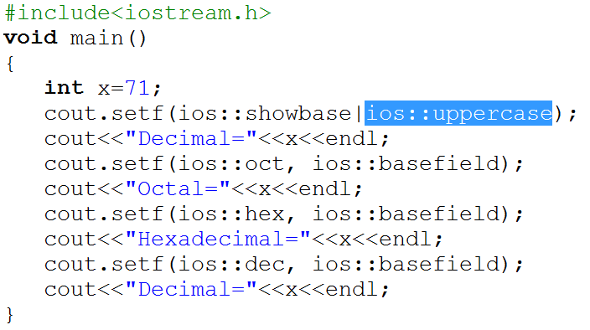
Cont’d
ការប្រើ uppercase bit format flag
syntax:
cout.setf(ios::uppercase);

Slide 44
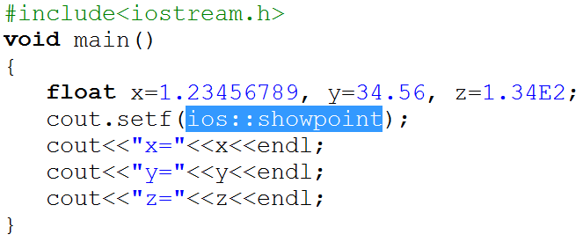

Cont’d
ការប្រើ showpoint bit format flag
syntax:
cout.setf(ios::showpoint);

Slide 45
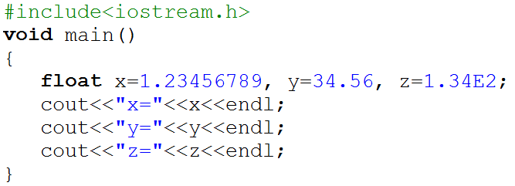

Cont’d

Slide 46
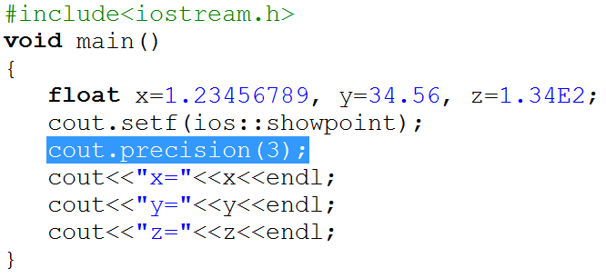

Cont’d
ការប្រើ precision
syntax:
cout.precision(int n);

Slide 47
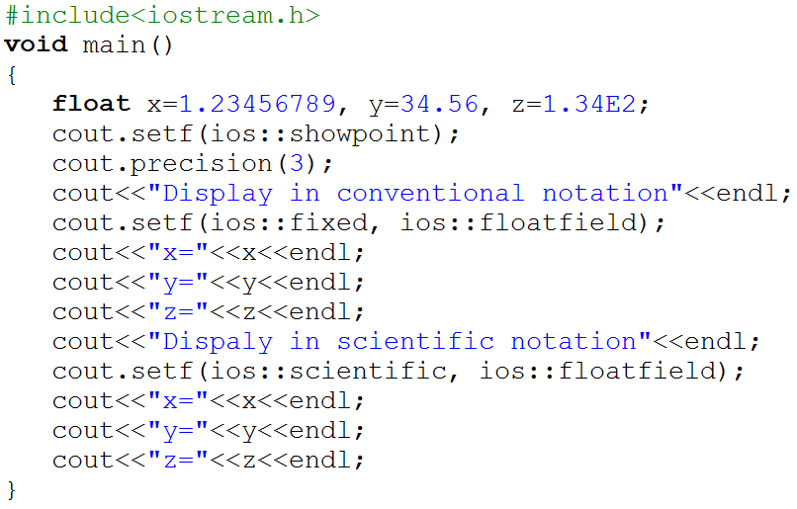
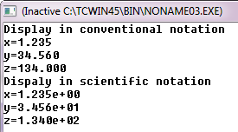
Cont’d
ការប្រើ floatfield bit format flag
syntax:
cout.setf(ios::scientific, ios::floatfield); cout.setf(ios::fixed, ios::floatfield);

Slide 48
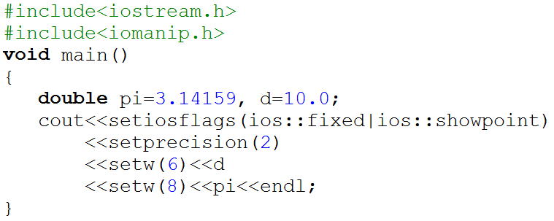

Cont’d

Slide 49
Cont’d
ការតំរឹម bit format flag
ios::left
ios::right
ios::internal
Syntax:
cout.setf(ios::left, ios::adjustfield);
cout.setf(ios::right, ios::adjustfield);
cout.setf(ios::internal, ios::adjustfield);

Slide 50
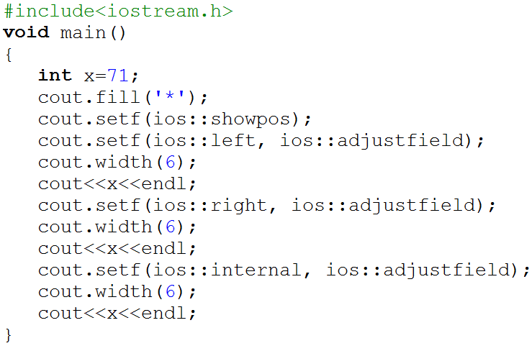

Cont’d

Slide 51
Cont’d
ការប្រើ fill(): សំរាប់បញ្ជាក់នូវតួអក្សរថ្មីដែលត្រូវបំពេញ។
syntax:
cout.fill(char ch);
ex:
cout.fill(‘*’);
ការប្រើ width(): សំរាប់កំនត់ទំហំនៃទិន្នន័យរបស់អញ្ញាត។
syntax:
cout.width(int n);
ex:
cout.width(6);

Slide 52
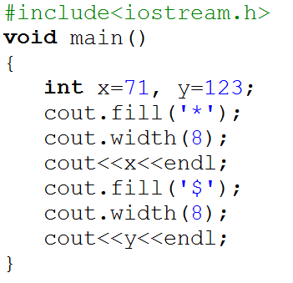

Cont’d

Slide 53
លំហាត់អនុវត្តន៍
១. ចូរសរសេរកម្មវធីមួយដើម្បីគណនាប្រមាណវិធីដូចខាងក្រោមៈ
x=(a+b)*(c-d)/(m*2+n)
បង្ហាញលទ្ធផលមកលើអេក្រង់
២. ចូរសរសេរកម្មវិធីមួយដើម្បីបញ្ចូលព័ត៌មានរបស់បុគ្គលិកម្នាក់ដូចខាងក្រោមៈ
- id, name, sex, age, address
បង្ហាញលទ្ធផលមកលើអេក្រង់
៣.​ ចូរសរសេរកម្មវិធីមួយដើម្បីអានចំនួនគត់វិជ្ជមានពី keyboard រួចហើយបង្ហាញ ជាលេខក្នុងប្រព័ន្ធគោល 8, 10,16 នឹង ASCII Code

Slide 54
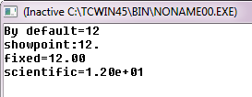


Slide 55



Slide 56

Solution exercise 3

